Slide 1
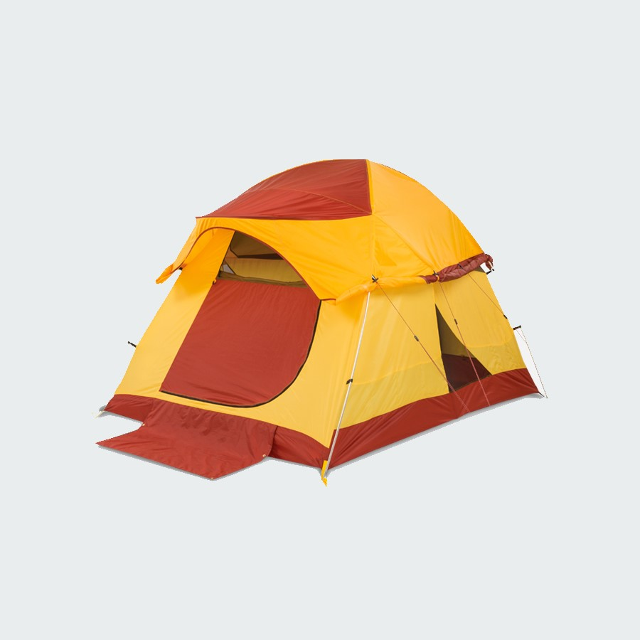
CampingSpot
Jodionísio Muachifi «97147»
João Mourão «102578»
João Rodrigues «102487»
Professor: Ilídio C Oliveira
Análise de Sistemas | Projeto
Classe :P1
Iteração: 2
Grupo: 106
24-05-2022

Slide 2

O que é?
Recap
Empresa de gestão de parques de campismo e venda de material de campismo.
Permite alugar espaços para acampar, caravanas ou residências do parque.
Notes:
Quais são principais funcionalidades da plataforma?

Slide 3
Tecnologias potenciadoras
Introdução de uma aplicação web e de uma aplicação móvel.
Possibilidade de fazer pagamentos através de outros métodos (ex:Paypal).
Com a introdução de mudanças os processos de trabalho também mudam.
Notes:
Quais são principais funcionalidades da plataforma?

Slide 4
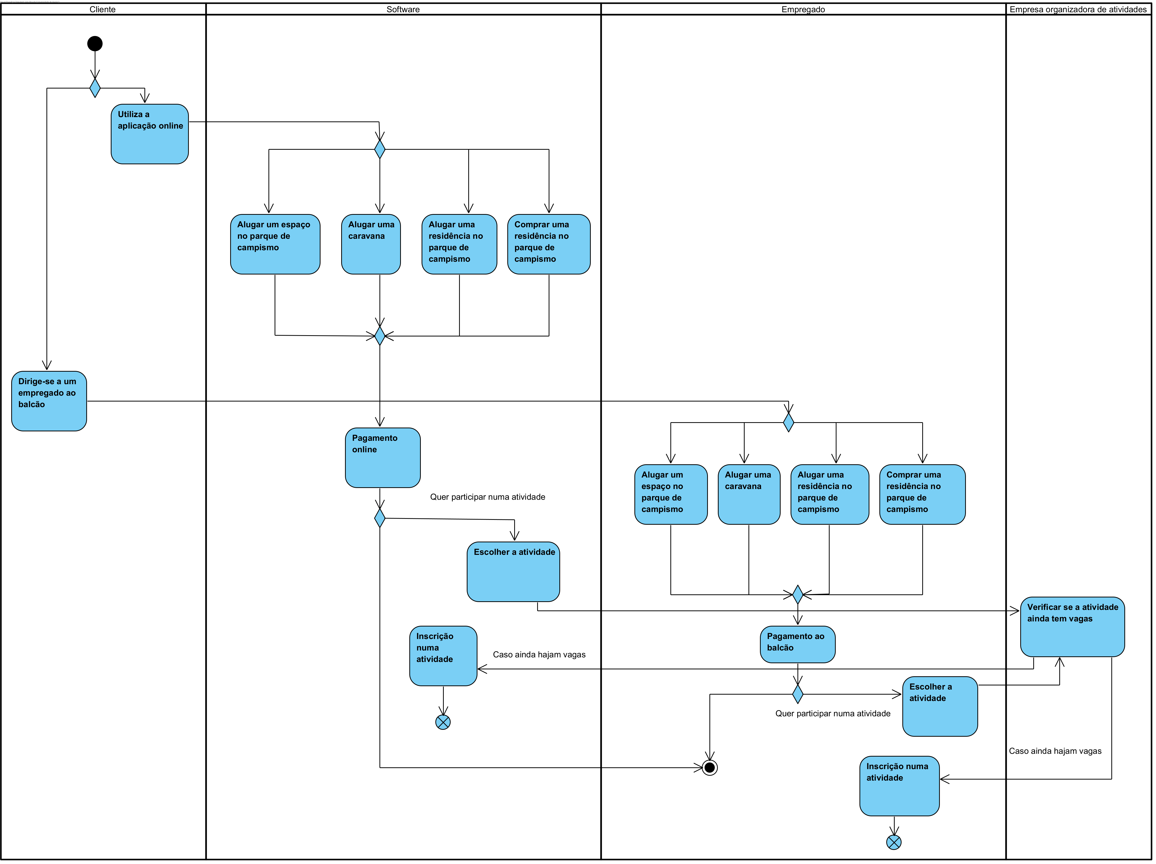

Slide 5
Casos de utilização - Atores
Cliente - Utilizador do sistema e potencial comprador dos seus serviços
Organizador de atividades -Empresa parceira responsável por organizar atividades
Sistema de reserva - Responsável por gerir as reservas no parque de campismo
Sistema de pagamento - sistema externo que suporta a transferência de dinheiro entre contas bancárias através de Paypal
Rececionista - Responsável por atender clientes presencialmente o que inclui fazer check-ins, check-outs e reservas ao balcão.
Notes:
Qual é apreciação geral dos requisitos?

Slide 6
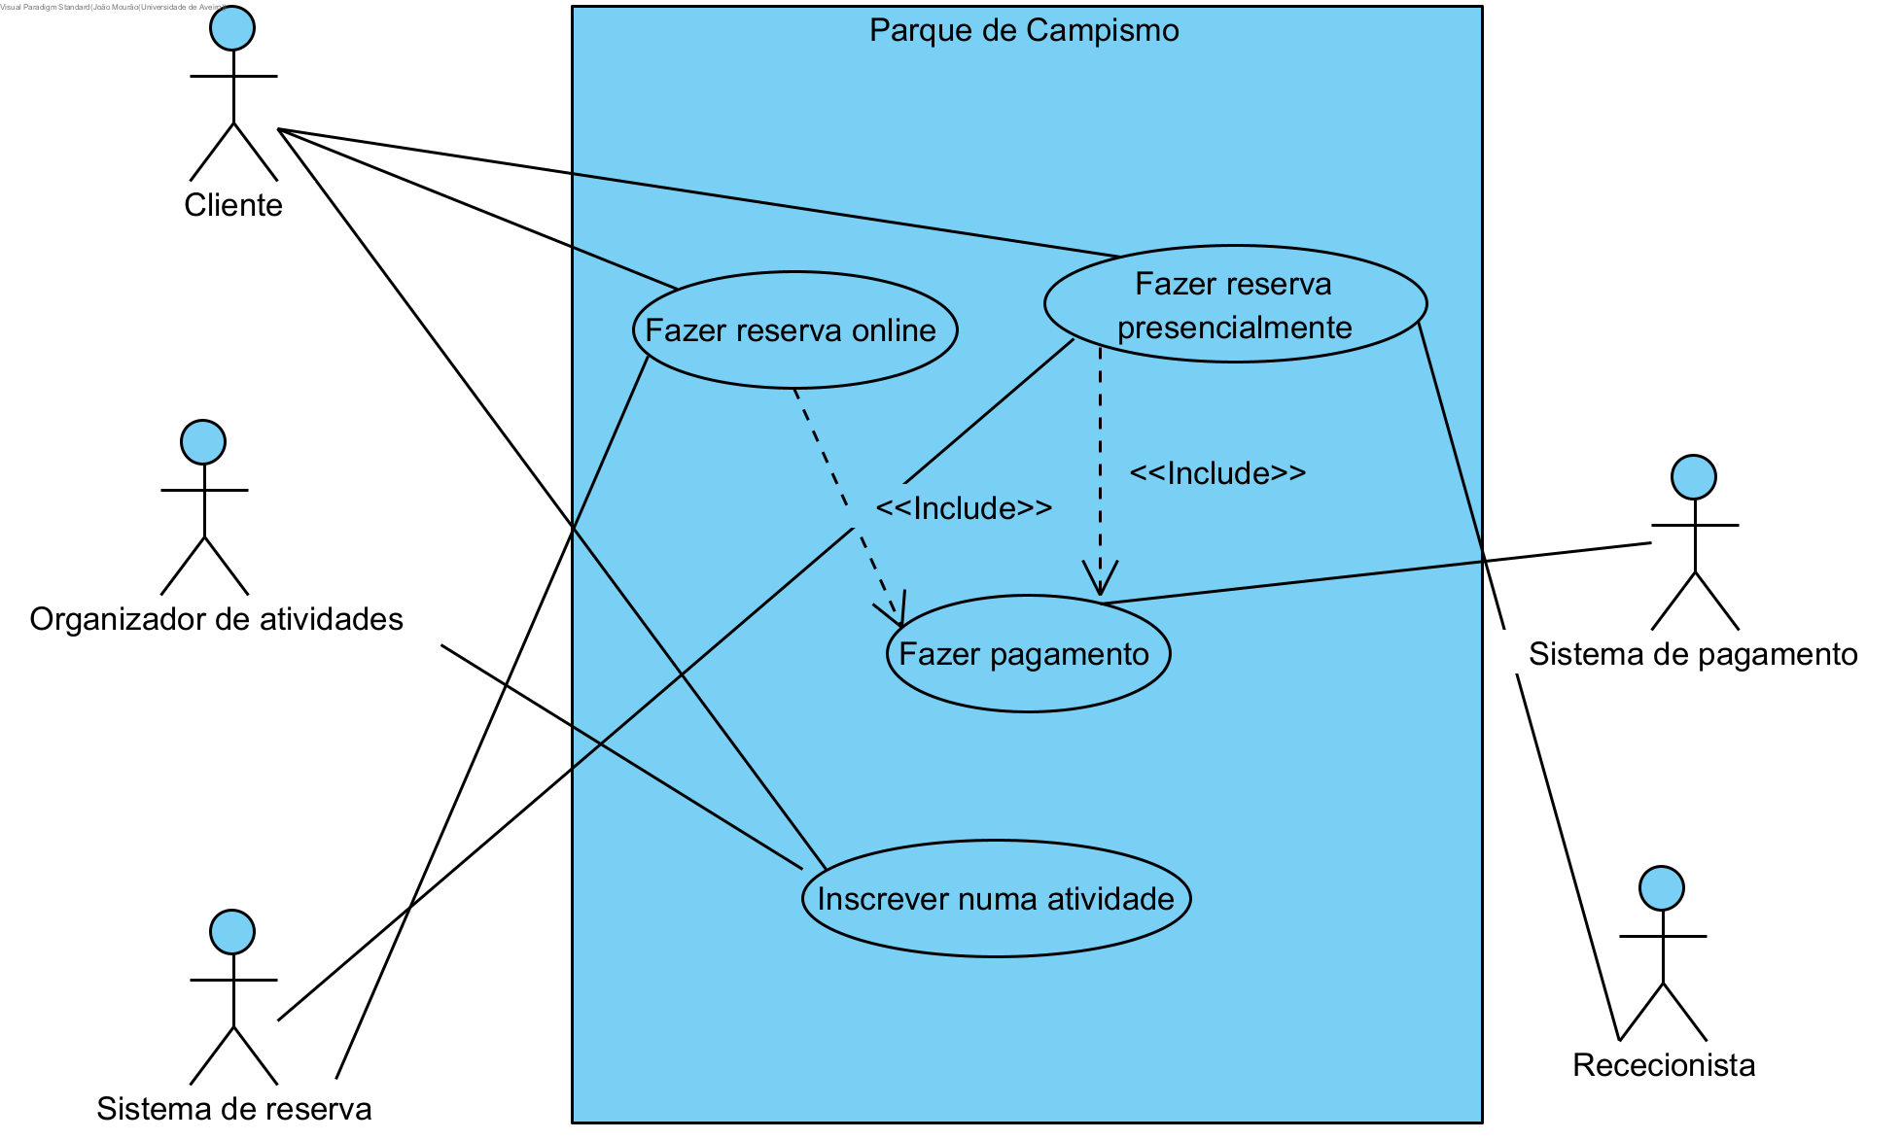
Casos de utilização
Notes:
Qual é apreciação geral dos requisitos?

Slide 7

Requisitos de Usabilidade
Usar fontes, cores, ícones, imagens que facilitem a legibilidade da informação e dos textos.
Usar fontes, cores, ícones, imagens que facilitem a legibilidade da informação e dos textos.
Pesquisar disponibilidade de tendas de forma simples.
Reserva de tendas de forma rápida sem login.
Notes:
Qual transformação digital do projeto?

Slide 8

Requisitos de desempenho
Garantir que o tempo pesquisa de disponibilidade demoram menos de 45 segundos.
Garantir que o pagamento da reserva de demora menos de 60 segundos.
Em geral garantir que todas as transações MB caso existam demoram menos de 60 segundos.
Notes:
Qual é o ambiente que se utilizará?

Slide 9

Requisitos de segurança
Garantir segurança/privacidade dos dados pessoais do utilizador pondo LGPD em ação.
Garantir as transações bancárias seguras.
Garantir o cumprimento de regras de segurança no parque de campismo.
Cumprir com a devolução dos valores à utilizadores após cancelamento da reserva de forma segura.
Notes:
Qual é o ambiente que se utilizará?

Slide 10

Requisitos de interface com sistemas externos
CDN
Possibilidade de utilização JQuery API.
Possibilidade de utilização da plataforma Heroku.
Possibilidade de utilização de CDN da plataforma cloudflare.
API
Notes:
Qual é o ambiente que se utilizará?

Slide 11
O que faltou incluir no protótipo
Serviços adicionais
Reserva de atividades integradas no parque de campismo.
Possibilidade de reserva de packs de alimentação
Notes:
Qual é apreciação geral dos requisitos?

Slide 12
DEMO
CampingSpot Prototype

